Slide 1

TRƯỜNG TIỂU HỌC GIANG BIÊN
Luyện từ và câu
Mở rộng vốn từ: Thành thị, nông thôn
Dấu phẩy

Slide 2
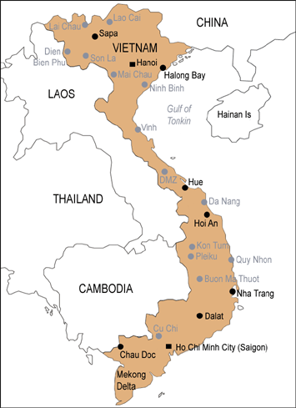
Bài 1. Em hãy kể tên:
a) Một số thành phố ở nước ta.
TP Lào Cai
Tỉnh Lào Cai
TP Hải Phòng
Hà Nội
TP Ninh Bình
TP Thanh Hoá
Tỉnh Thanh Hoá
TP Vinh
Tỉnh Nghệ An
TP Đà Nẵng
TP Huế - Tỉnh Thừa Thiên Huế
TP Tam Kì
Tỉnh Quảng Nam
TP Đà Lạt
Tỉnh Lâm Đồng
TP Buôn Ma Thuột
TP Hồ Chí Minh
TP Vĩnh Long
Tỉnh Vĩnh Long
TP Cần Thơ

Slide 3
Bài 1. Em hãy kể tên:
a) Một số thành phố ở nước ta.
- Hà Nội, Hải Phòng, Nam Định, Ninh Bình, Thanh Hóa, Vinh, Huế, Đà Nẵng, Hội An, Tam Kì, Quy Nhơn, Nha Trang, Đà Lạt, Thành phố Hồ Chí Minh, Cần Thơ, Việt Trì….
b) Một vùng quê mà em biết.
Thái Bình, Bắc Ninh, Hưng Yên, Chương Mỹ, Thanh Oai, Tây Nguyên, Thạch Thất,…

Slide 4


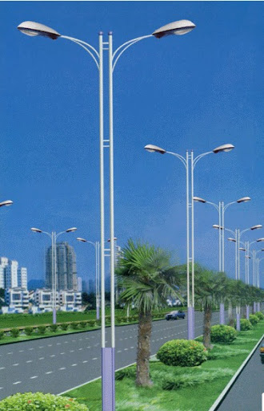
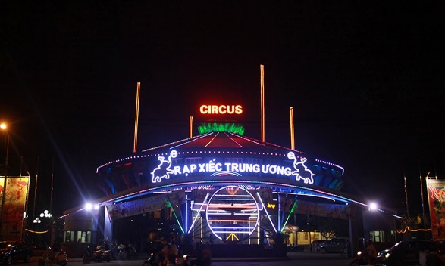
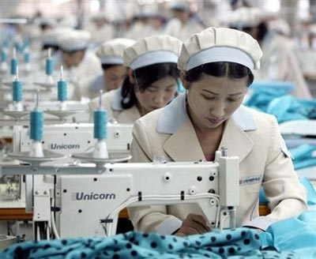
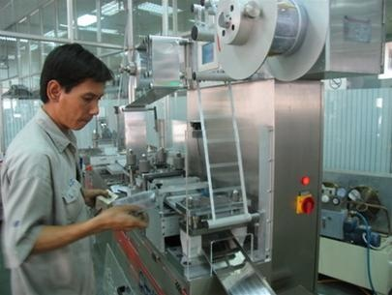
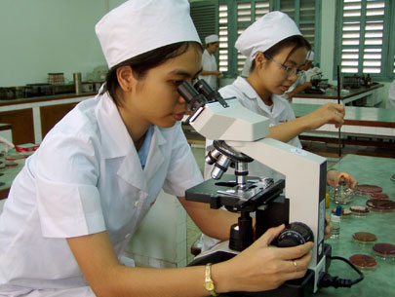
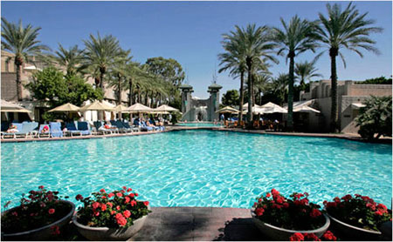
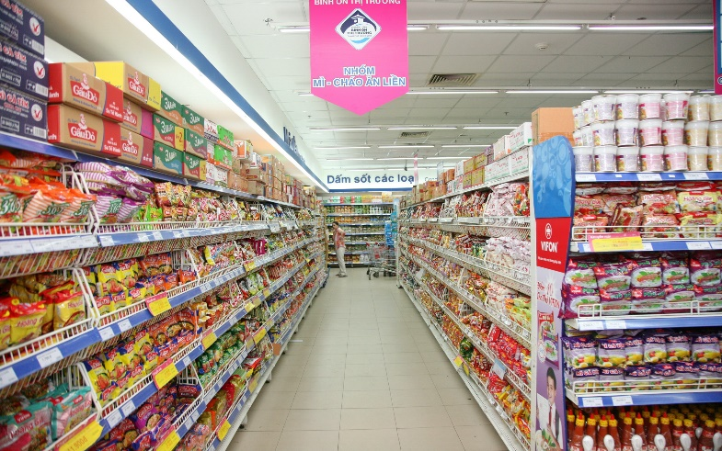
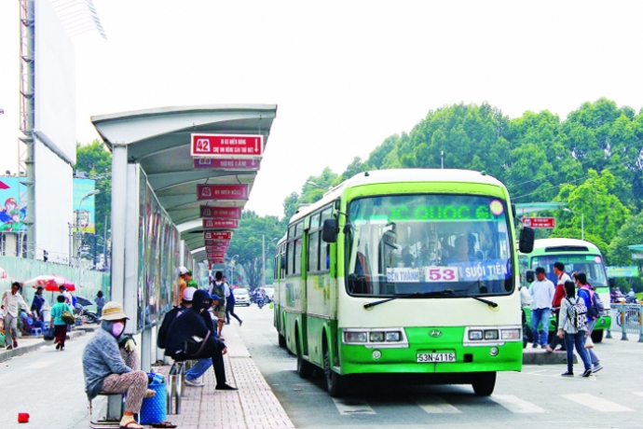
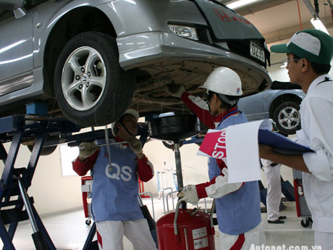
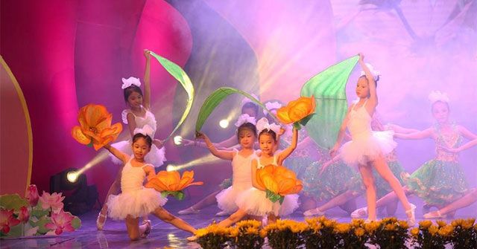
Bài 2. Ghi tên các sự vật và công việc:
a) Thường thấy ở thành phố:
• Sự vật:
đường phố, nhà cao tầng, công viên, rạp xiếc, bến xe buýt, siêu thị, bể bơi,….
• Công việc:
kinh doanh, chế tạo máy móc, chế tạo ô tô, dệt may, nghiên cứu khoa học, biểu diễn nghệ thuật,….

Slide 5
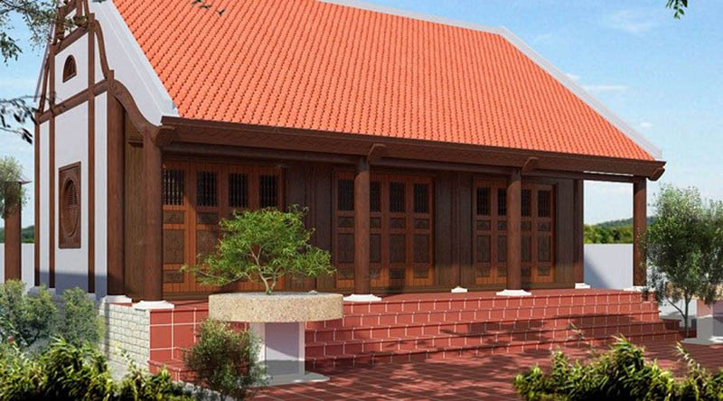
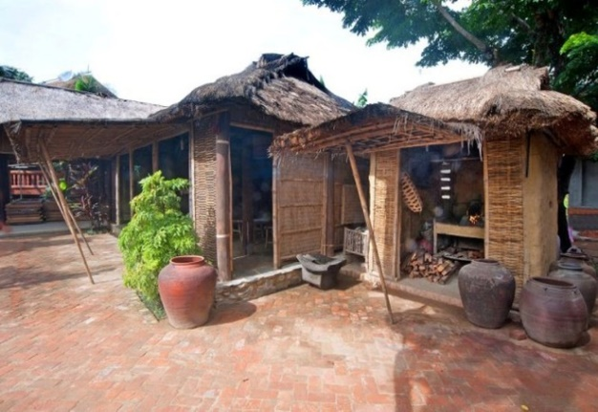
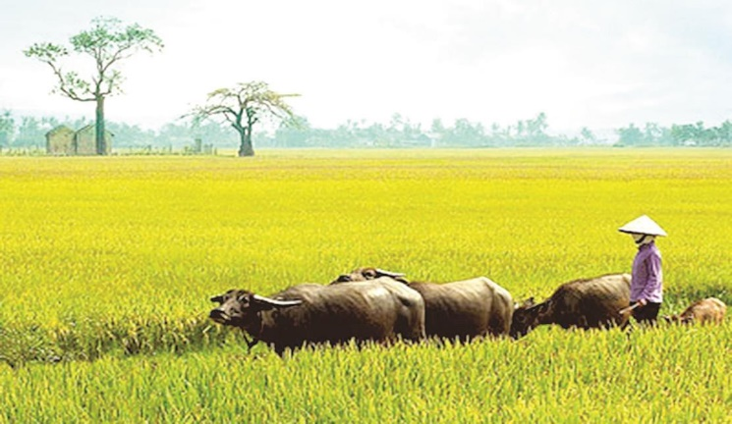
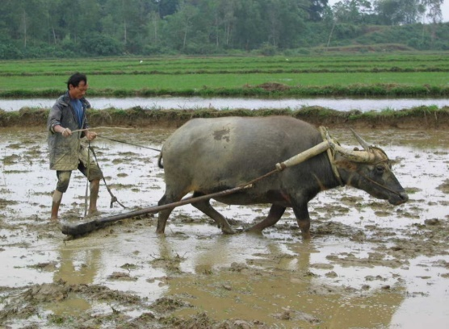
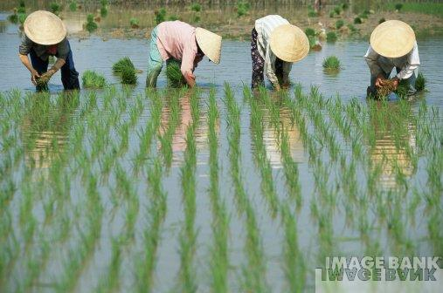
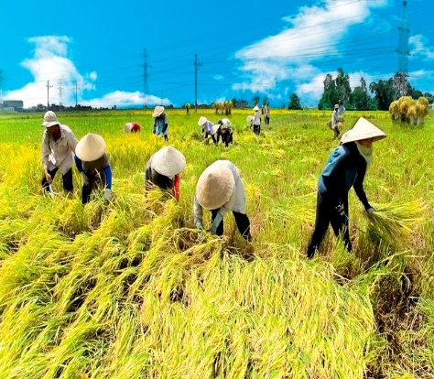
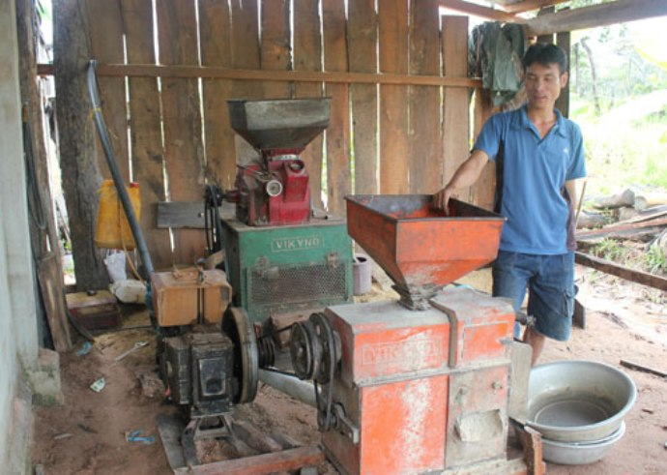
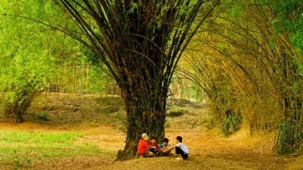
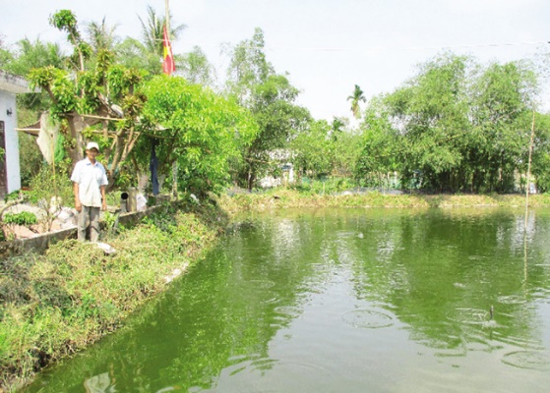
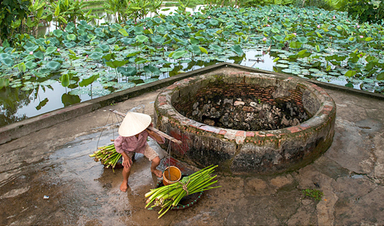
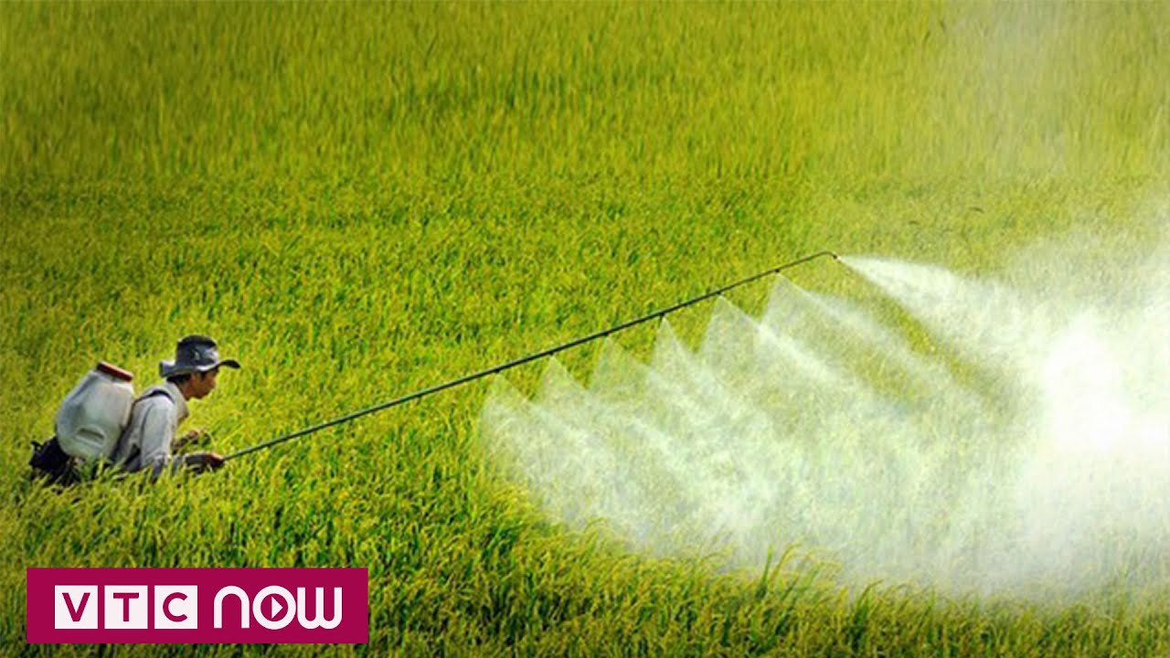
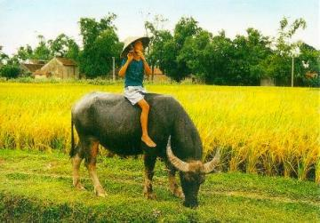
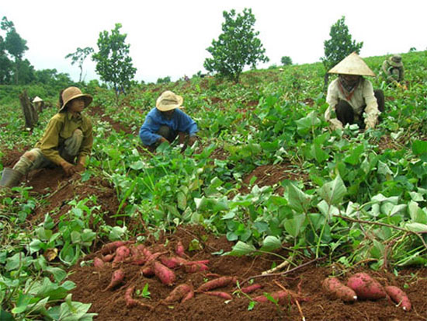
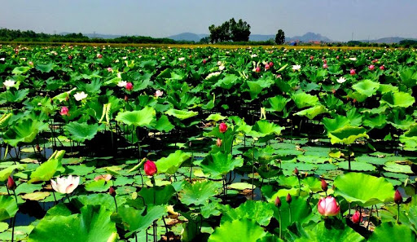
Bài 2. Ghi tên các sự vật và công việc:
b) Thường thấy ở nông thôn:
• Sự vật:
nhà ngói, nhà tranh, đồng ruộng, vườn cây, ao cá, lũy tre, đầm sen, cây đa, giếng nước, trâu, bò, …
• Công việc:
cấy lúa, cày ruộng, gặt lúa, phun thuốc, phơi lúa, xay thóc, trồng khoai, chăn trâu,…

Slide 6
Bài 2. Ghi tên các sự vật và công việc:
a) Thường thấy ở thành phố:
Sự vật
Công việc
Đường phố, nhà cao tầng, công viên, rạp xiếc, bến xe buýt, siêu thị, bể bơi,….
Kinh doanh, chế tạo máy móc, chế tạo ô tô, dệt may, nghiên cứu khoa học, biểu diễn nghệ thuật,….
b) Thường thấy ở nông thôn:
Sự vật | Công việc
Nhà ngói, nhà tranh, đồng ruộng, vườn cây, ao cá, lũy tre, đầm sen, cây đa, giếng nước, trâu, bò, …
Cấy lúa, cày ruộng, gặt lúa, phun thuốc, phơi lúa, xay thóc, trồng khoai, chăn trâu,…

Slide 7
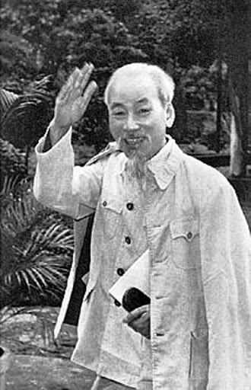
Bài 3. Điền dấu phẩy vào những chỗ thích hợp trong đoạn văn sau:
Nhân dân ta luôn ghi sâu lời dạy của Chủ tịch Hồ Chí Minh: Đồng bào Kinh hay Tày Mường hay Dao Gia-rai hay Ê-đê Xơ-đăng hay Ba-na và các dân tộc anh em khác đều là con cháu Việt Nam đều là anh em ruột thịt. Chúng ta sống chết có nhau sướng khổ cùng nhau no đói giúp nhau.
,
,
,
,
,
,

